Slide 1
Periferik yayma
Prof Dr Barış Kuşkonmaz
HÜTF
Pediatrik Hematoloji

Slide 2
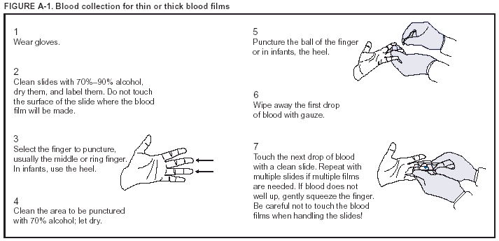

Slide 3
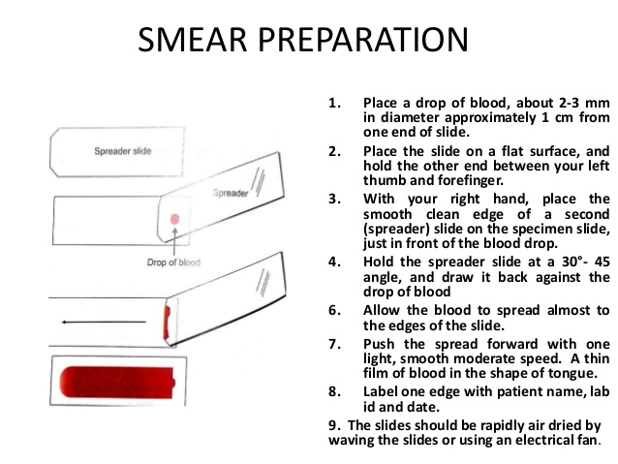

Slide 4
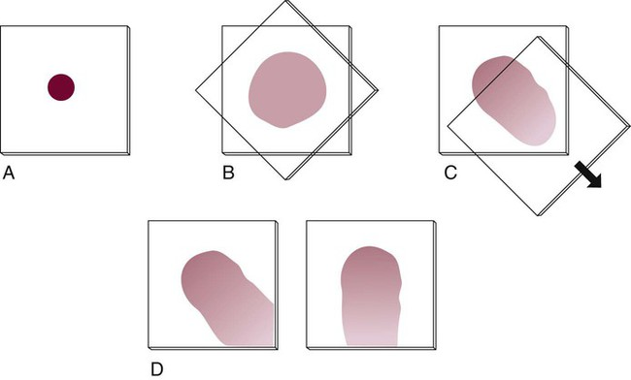

Slide 5
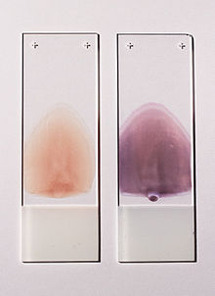
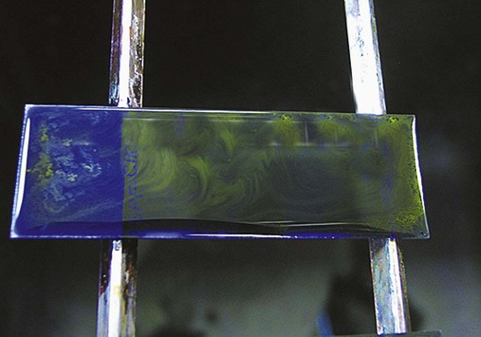
Giemsa /Wright

Slide 6
Normal hematopoez

Slide 7
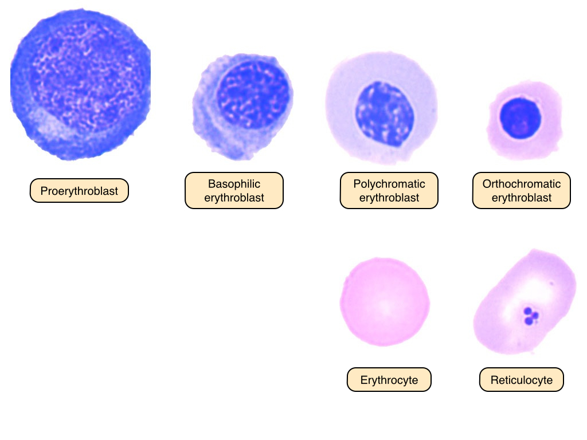
Eritropoez

Slide 8
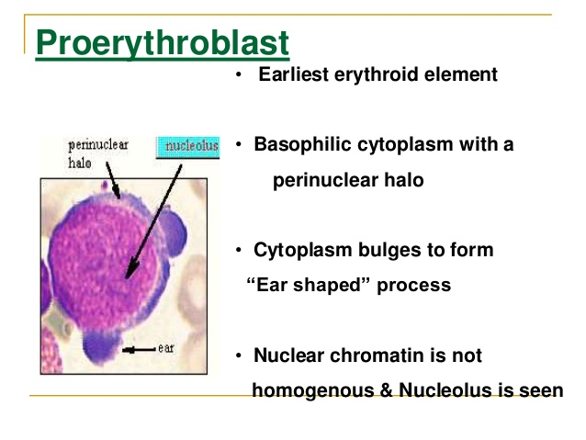
Proeritroblast

Slide 9
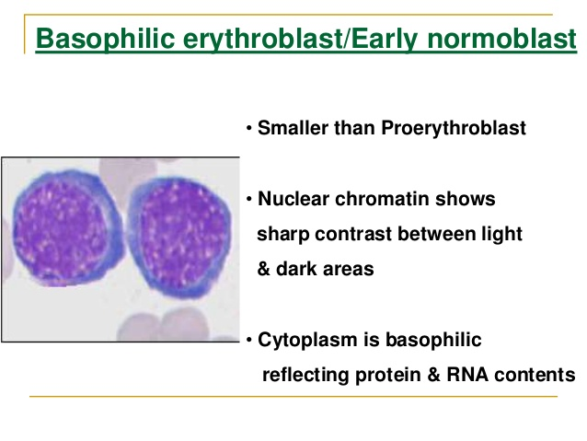
Bazofilik normoblast

Slide 10
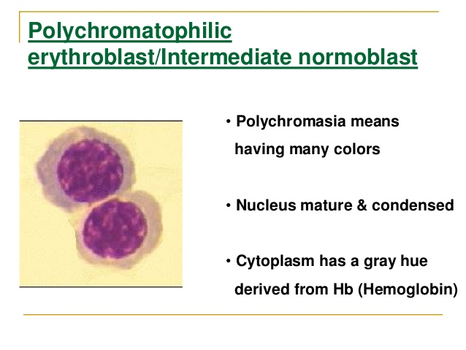

Slide 11
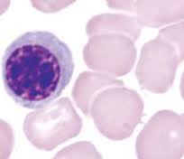
Normoblast

Slide 12
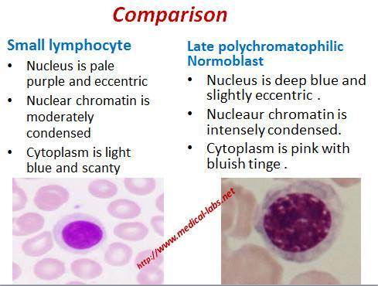

Slide 13
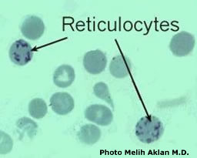
Retikülosit
Parlak cresyl mavisi

Slide 14
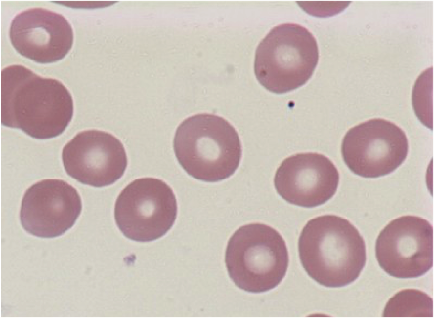
Eritrosit-normokrom normositer

Slide 15
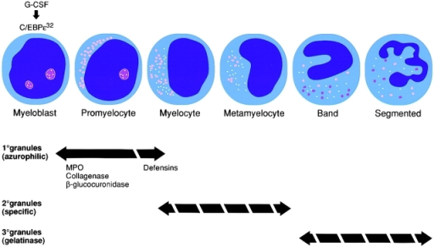
Myelopoez

Slide 16
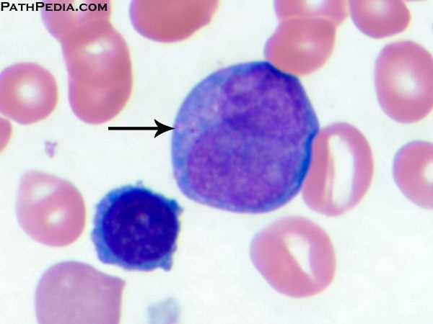
Myeloblast

Slide 17
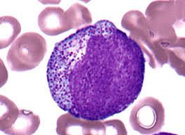
Promyelosit

Slide 18
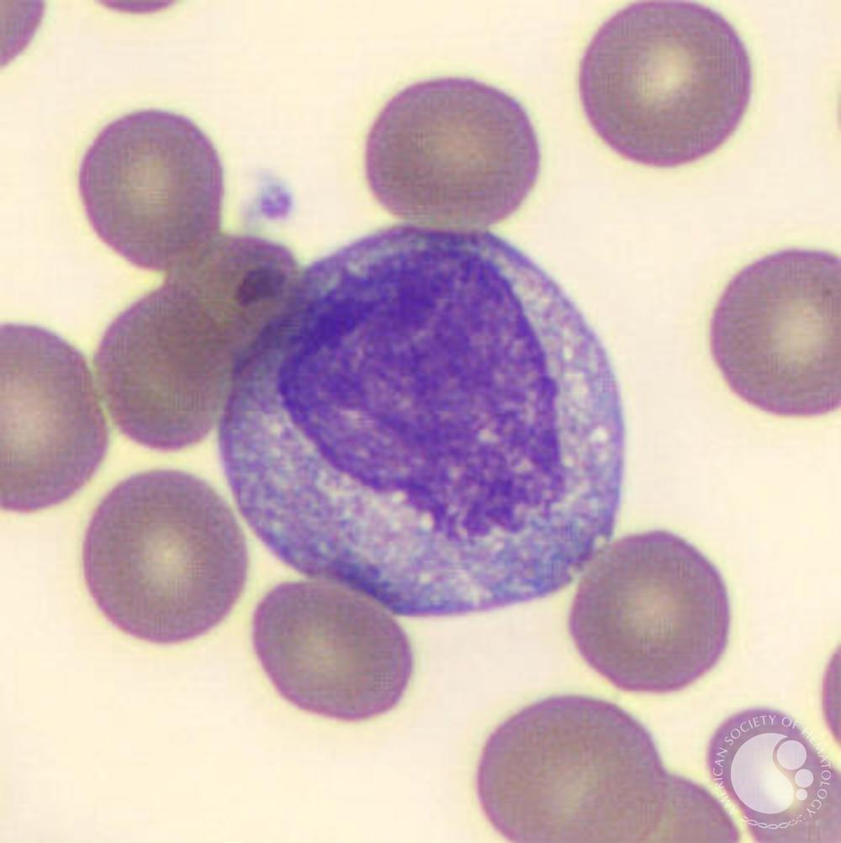
Myelosit

Slide 19
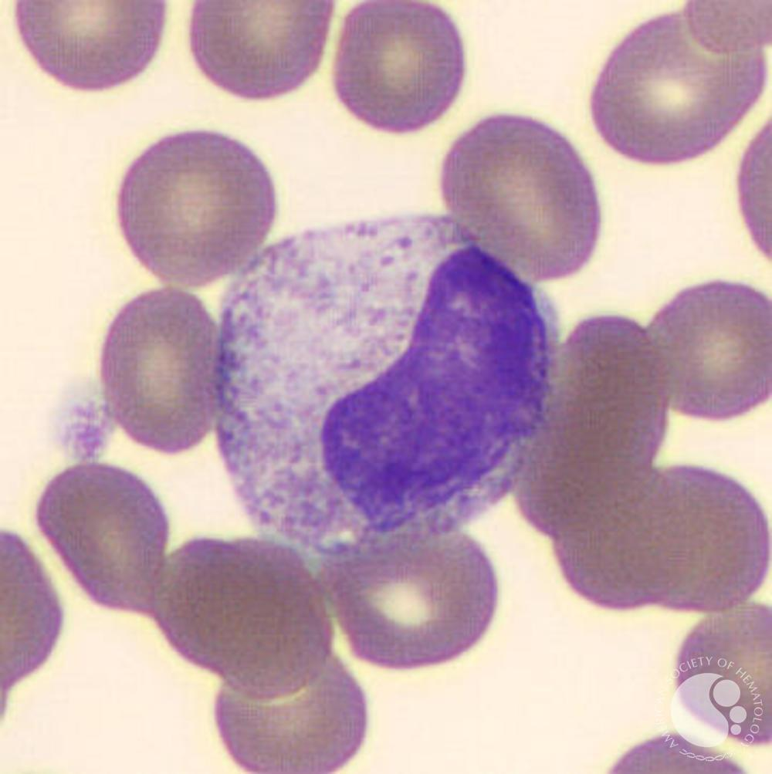
Metamyelosit

Slide 20
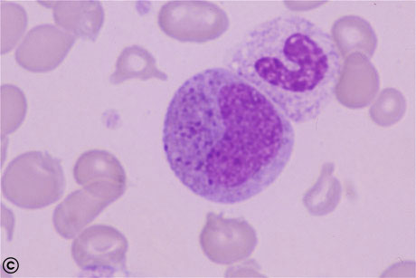
Metamyelosit vs Band

Slide 21
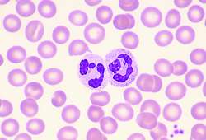
Nötrofil=PMNL

Slide 22
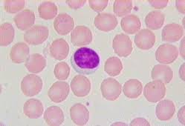
Lenfosit

Slide 23
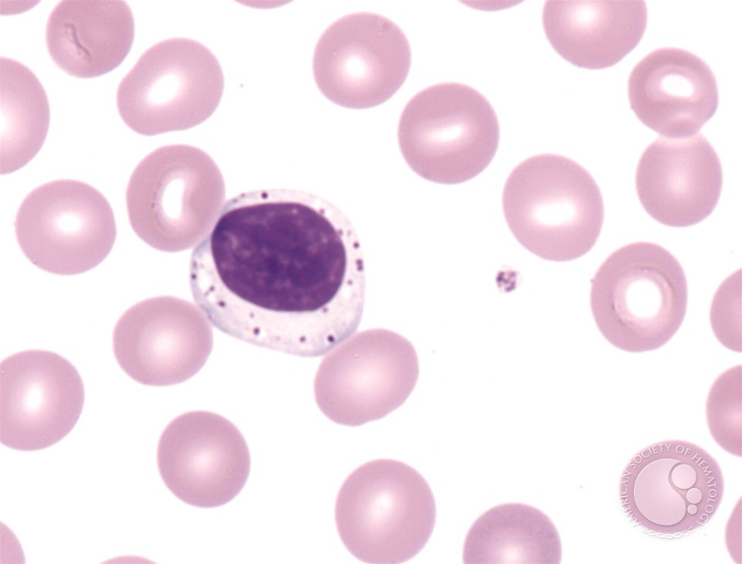
Large granuler lenfosit

Slide 24
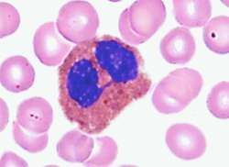
Eozinofil

Slide 25
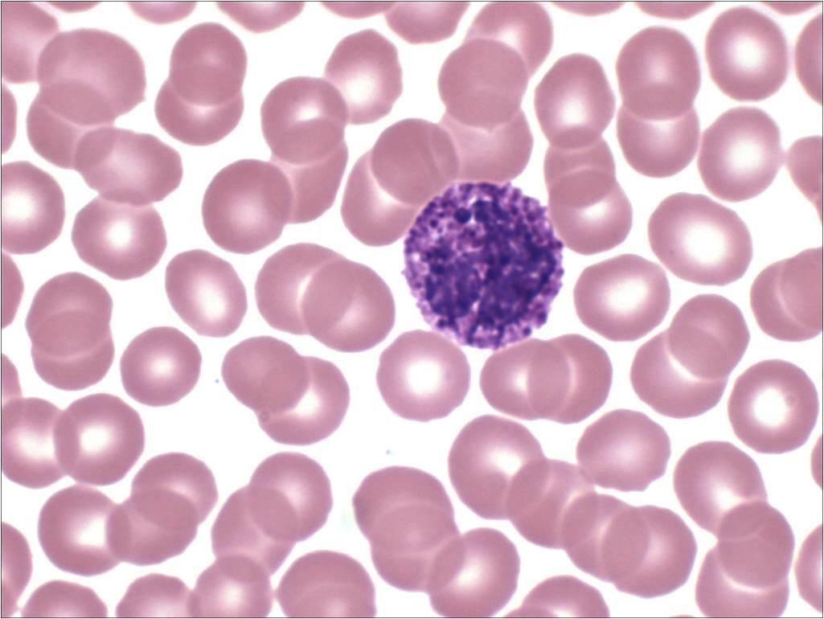
Bazofil

Slide 26
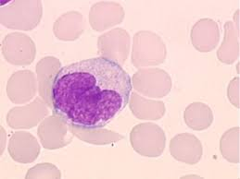
Monosit

Slide 27
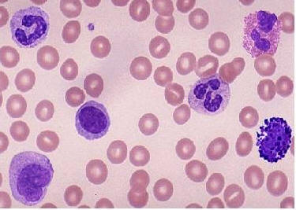

Slide 28
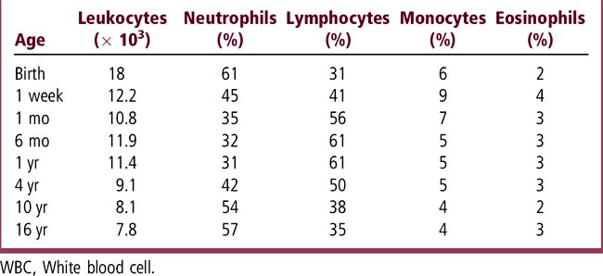
“Differential count” yaşa göre değişir

Slide 29
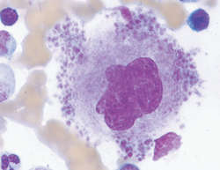
Megakaryosit –Kemik iliğinde

Slide 30
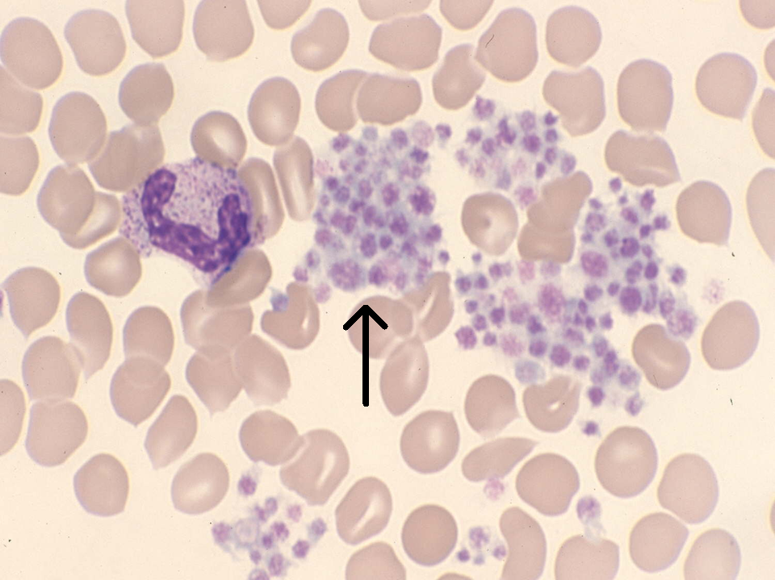
Trombosit-Kümeli

Slide 31
Patolojik durumlar

Slide 32
Blast
Periferik kanda 1 tane bile olması anormal
Kemik iliğinde %5’e kadar normal

Slide 33
Periferik kanda Sola kayma= Bakterial enf /Sepsis

Slide 34
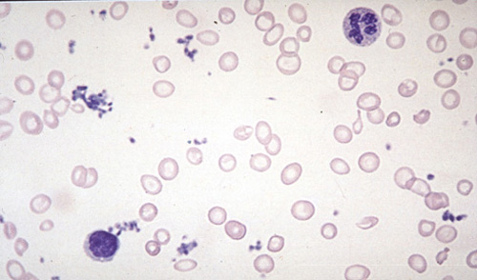
Hipokrom mikrositer

Slide 35

Hipokrom mikrositer

Slide 36
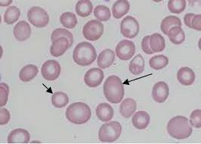
Anizositoz

Slide 37
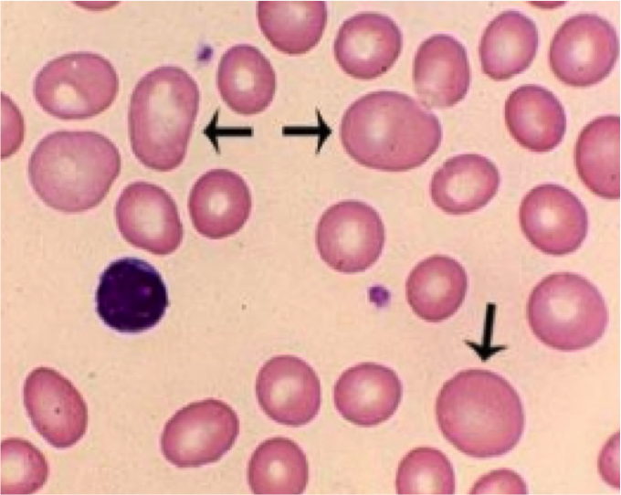
Makrositer eritrositler

Slide 38
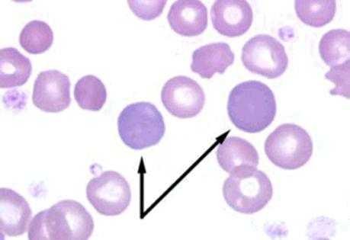
Polikromazi Hemoliz

Slide 39
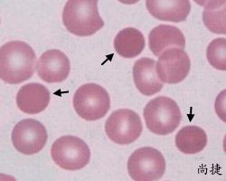
Sferosit

Slide 40

Sferosit
Sferosit: herediter sferositozis, immünhemolitik anemi, Heinz body hemolitik anemi, ağır yanık, hipersplenizm,

Slide 41
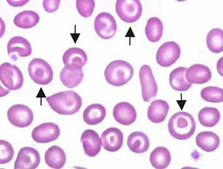
Target cell
Target cell: talasemi, hemoglobinopati, DEA, obstrüktif karaciğer hastalığı

Slide 42
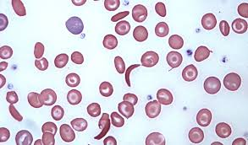
Orak hücre

Slide 43
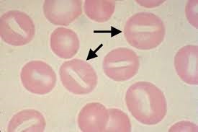
Stomatosit

Slide 44
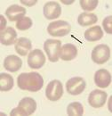
Stomatosit
Stomatosit: herediter stomastozis, alkolizm, obstrüktif karaciğer hastalığı, siroz, Rh-null disease

Slide 45
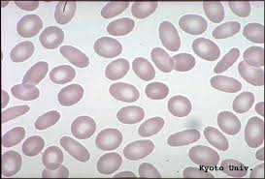
Eliptosit

Slide 46

Eliptosit
Eliptosit: heriditer eliptositosiz, DEA, talasemi, megaloblastik anemi, sideroblastik anemi, konjenital diseritropoetik anemi

Slide 47
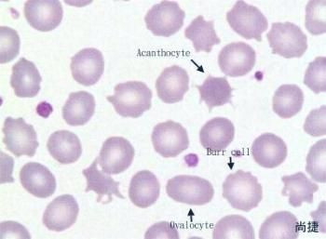
Akantosit

Slide 48

Akantosit
Akantosit (spur cell): abetalipoproteinemi, alkolik siroz, malabsorbsiyon, neonatal hepatit, Pruvat kinaz eksikliği

Slide 49

Ekinosit (burr cell):
Ekinosit (burr cell): renal yetmezlik, pruvat kinaz eksikliği, depolanmış kan, ağır dehidrasyon, yanıklar

Slide 50
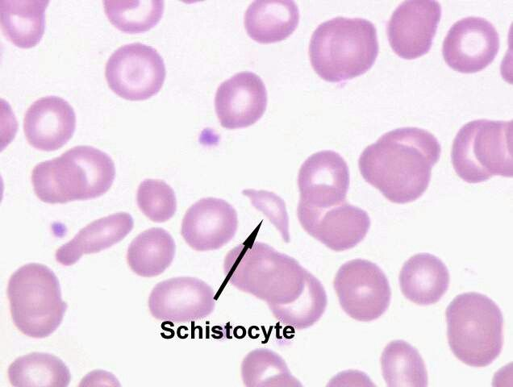
Şistosit

Slide 51

Şistosit
Şistosit: Mikroanjiyopatik hemolitik anemi, travmatik hemoliitk anemi

Slide 52
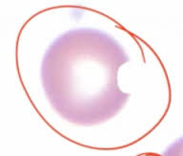
Bite cell

Slide 53

Howell Jolly cisimciği
Howell-Joly cisimciği: megaloblastik anemia, hiposplenism, splenektomi, HbS hastalığı

Slide 54
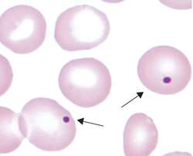
Howell Jolly cisimciği

Slide 55
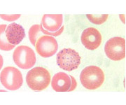
Bazofilik stripling
Bazofilik stripling: Pb intopksikasyonu, talasemi, P5’N eksikliği

Slide 56
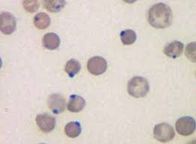
Heinz body

Slide 57

Gözyaşı hücresi:
Gözyaşı hücresi: ekstramedüller eritropoez, talasemi, böbrek hastalığı, hipersplenizm, megaloblastik anemi

Slide 58
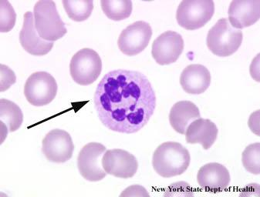
Hipersegmentasyon

Slide 59
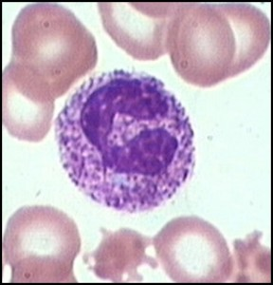
Toksik granulasyon

Slide 60
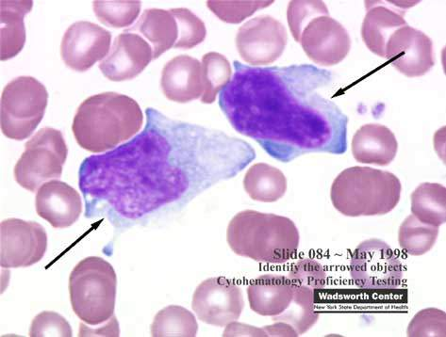
Downey cell

Slide 61
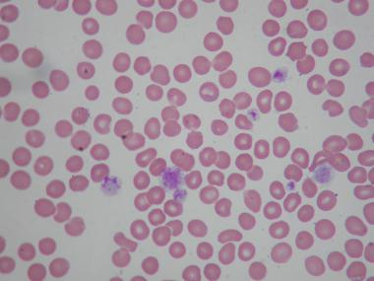
Dev trombositler/ BSS

Slide 62
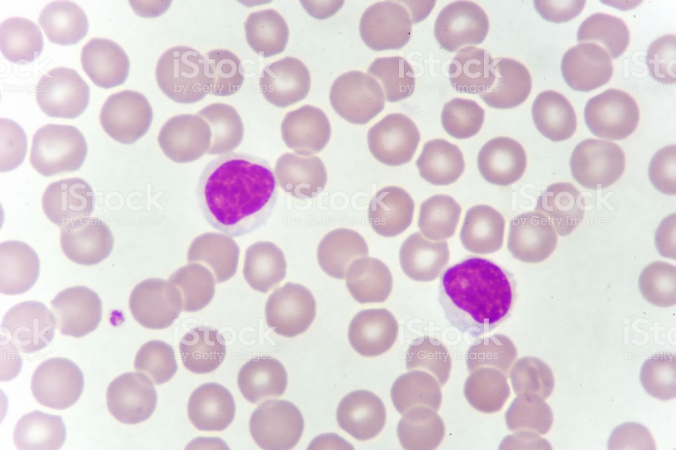
ALL-L1
Lenfosit
lenfoblast

Slide 63
ALL-L2

Slide 64
ALL-L3

Slide 65
Myeloblast (M1)
Lenfoblast

Slide 66
Monoblast

Slide 67

Auer Rod

